Slide 1

Confidential
Top Secret
Secret
Unclassified
대 외 비
극 비
비 밀
일 반
파이썬 - HW4
임베디드스쿨1기
Lv1과정
2020. 08. 18
박하
Notes:
<number>

Slide 2
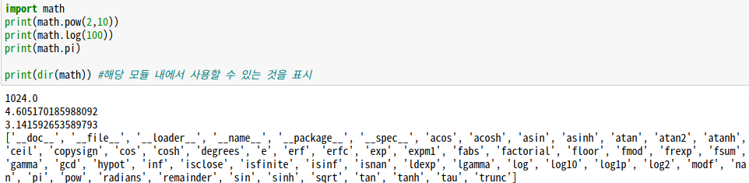
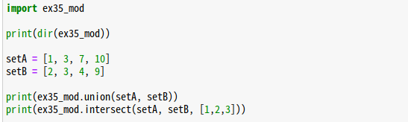
1. Review - python module
1) import - 외부 모듈 가져옴
2) 사용자 모듈 만들기
00/00
Notes:
<number>

Slide 3
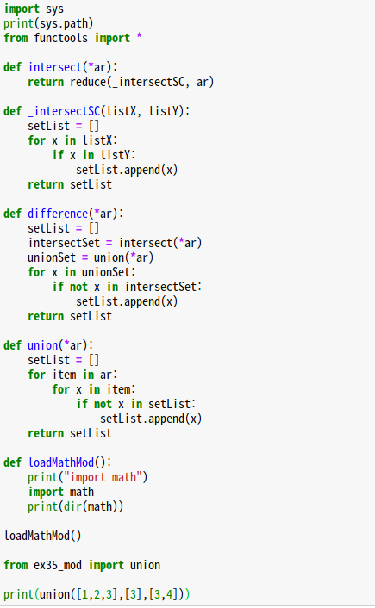
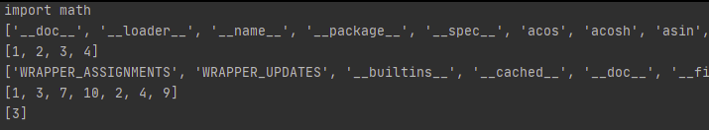
1. Review - python module
2) 사용자 모듈 만들기
00/00
Notes:
<number>

Slide 4

1. Review - python module
3) reduce (python3에서는 내장함수에서 빠짐 ?)
- from functools import reduce 선언
4) __name__==’__main__’으로 직접 호출
00/00
Notes:
<number>

Slide 5
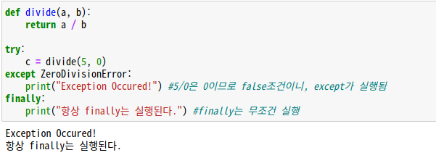
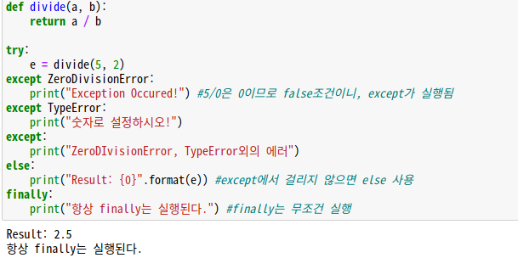
2. Preview - python exception
1) try / except / finally
2) Exception: ZeroDivisionError, TypeError // +else
00/00
Notes:
<number>

Slide 6
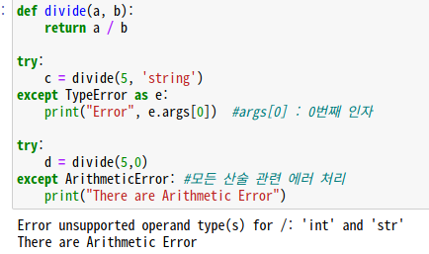
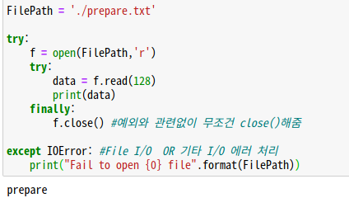
2. Preview - python exception
3) Exception: ArithmeticError (모든 산술 관련 에러 처리)
4) 파일 열고 닫기, IOError 처리(파일 I/O처리)
00/00
Notes:
<number>

Slide 7
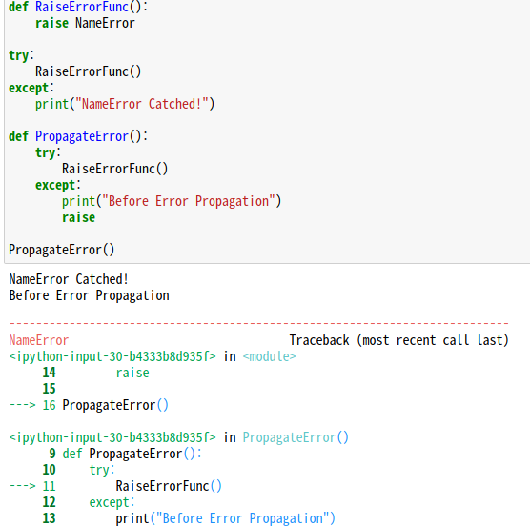
2. Preview - python exception
5) raise
- 직접 예외 발생시키기 – 예외(‘에러메시지’)
Q1. 결과와 매칭이 안됨
00/00
Notes:
<number>

Slide 8
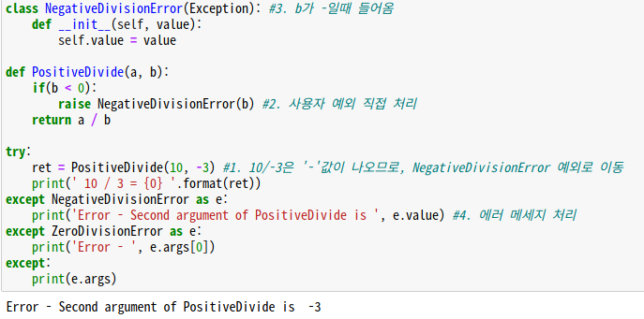
2. Preview - python exception
5) Exception – NegativeDivisionError 사용자 예외 발생
00/00
Notes:
<number>

Slide 9
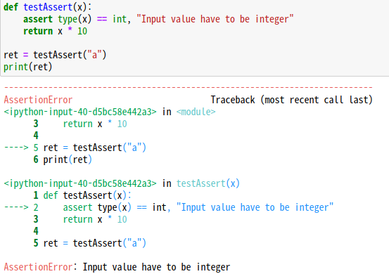
2. Preview - python exception
5) Exception – assert 조건, 작업 동작
Q2. 결과와 매칭이 안됨

Slide 10
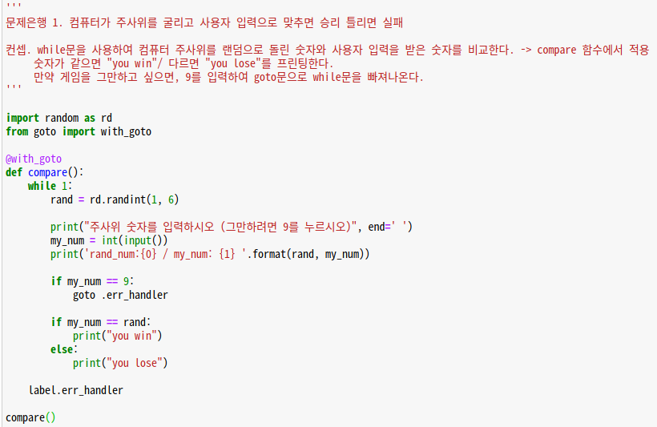
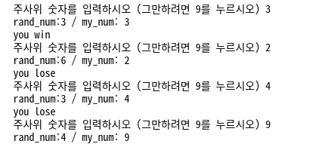
3. 문제은행 1 - .py

Slide 11
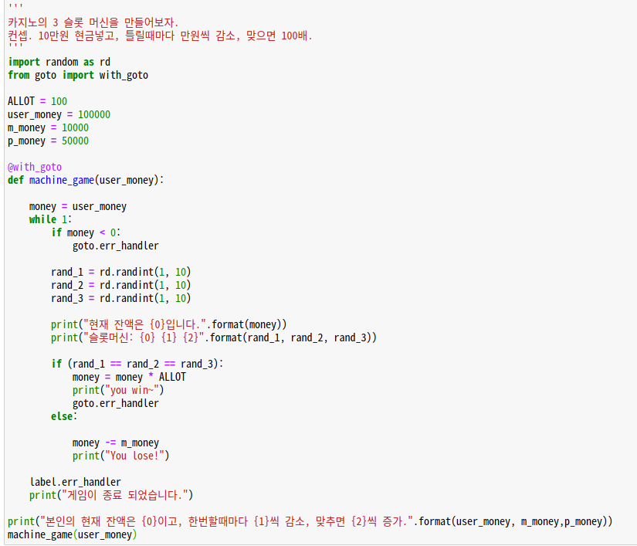
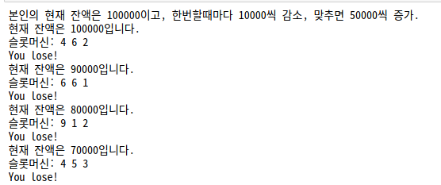
3. 문제은행 2 - .py

Slide 12
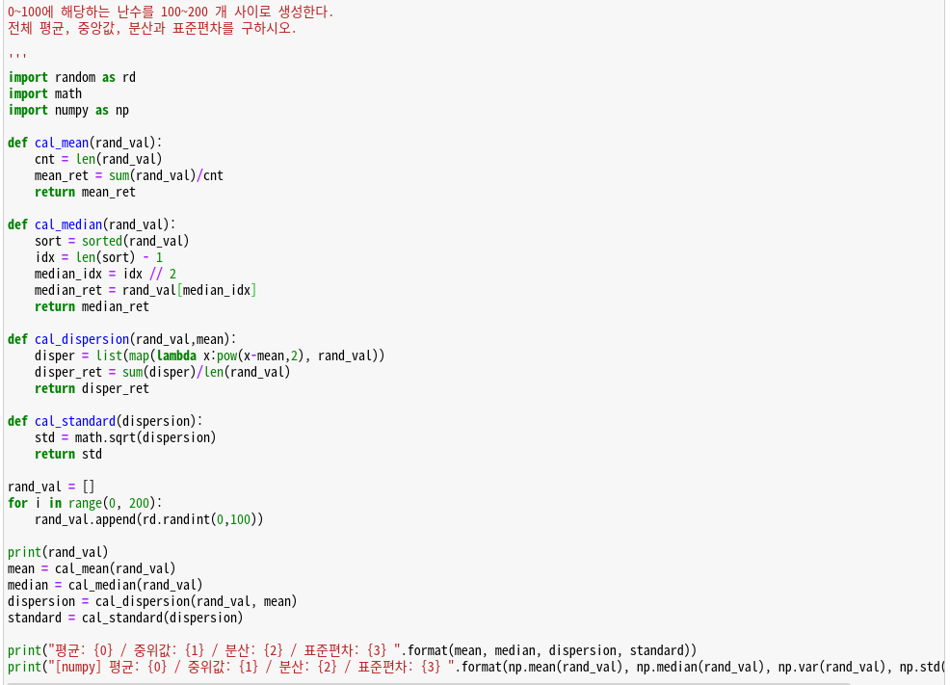
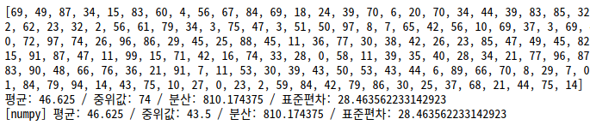
3. 문제은행 3 - .py

Slide 13
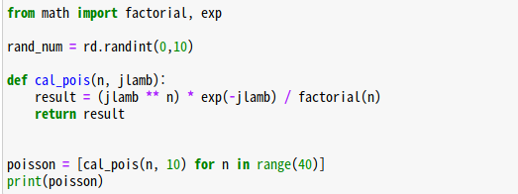
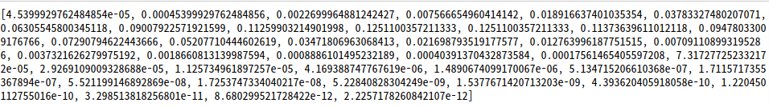
3. 문제은행 4 - .py

Slide 14
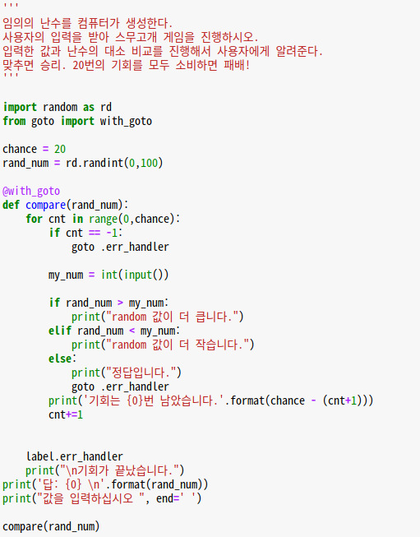
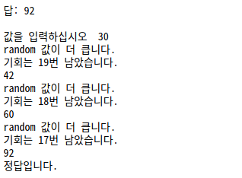
3. 문제은행 5 - .py

Slide 15
3. 문제은행6 - .py

Slide 16
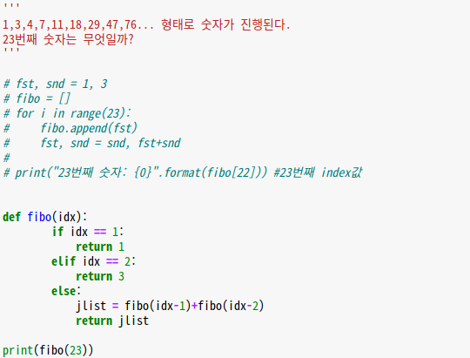
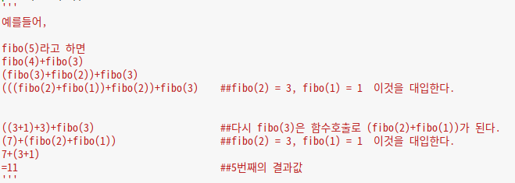
3. 문제은행 7 - .py

Slide 17
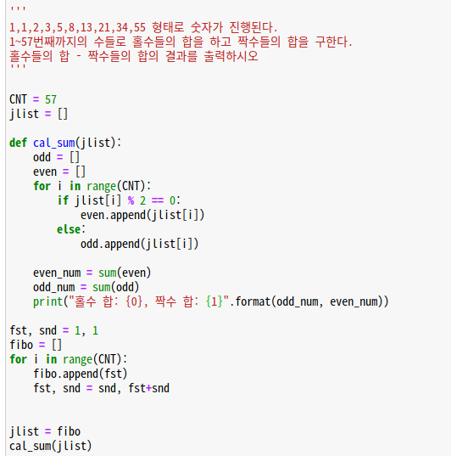

3. 문제은행 8 - .py

Slide 18
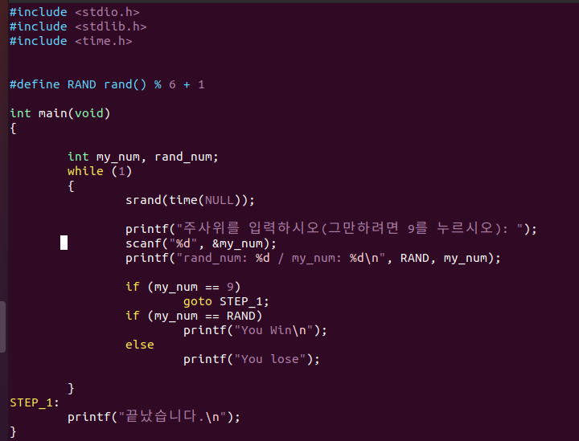
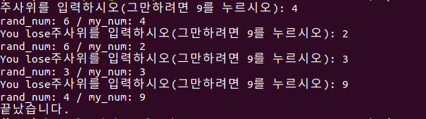
3. 문제은행1 - .C

